Slide 1
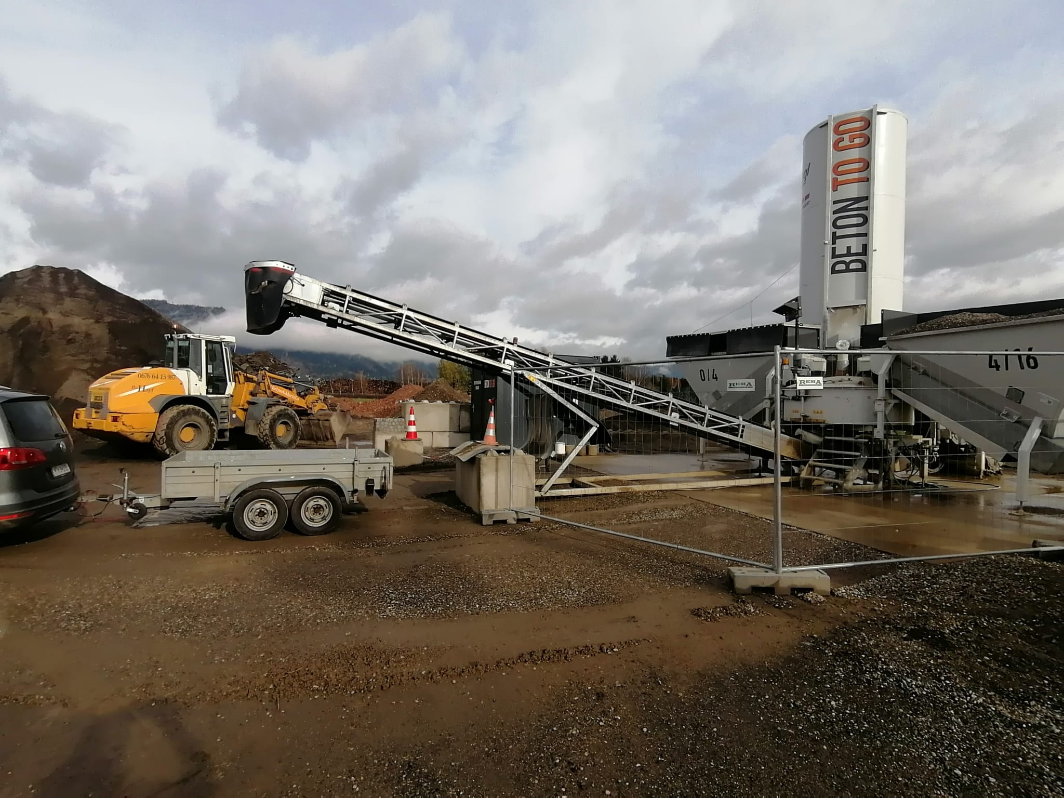
Betonmischanlage

Slide 2
Sourcecode-Verwaltung per GitHub
Labview Version fixieren
Aufgabenteilung
Grobe Beschreibung der Aufgabe, Agile Software Entwicklung, Rapide Prototyping
Programmier-Design definieren
Vorlage für SUBVI.vi (Errorhandling) -> Errorcodes
Datei für die Rechnungsanschrift (Config-Datei 1) →Rechnung erstellen
Datei für die Bestelldaten für den Beton (Config-Datei 2) →Log-Datei für gesetzliche Vorgaben
Förderband Höhe und Links – Rechts Steuern
Umsetzung in Programmier-Teams
Testsequenzen
Visualisierung
Not-AUS

Slide 3
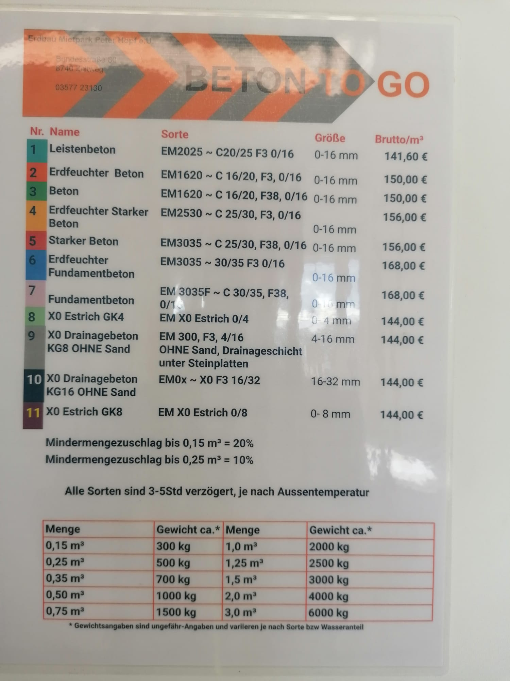

Slide 4
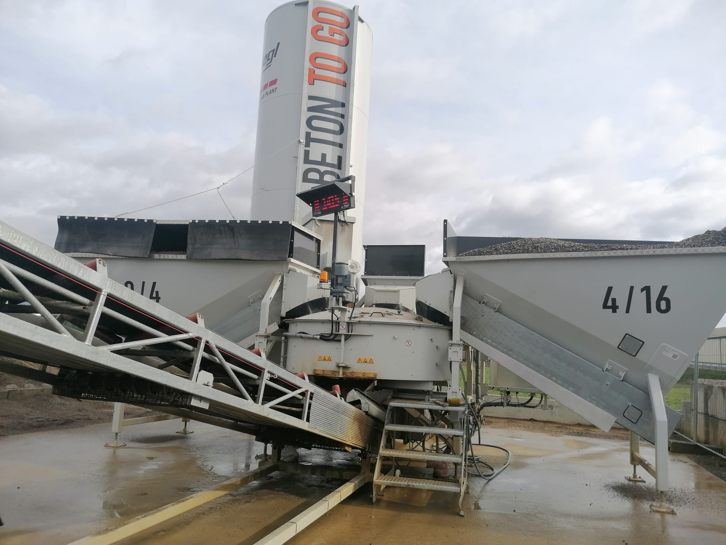

Slide 6
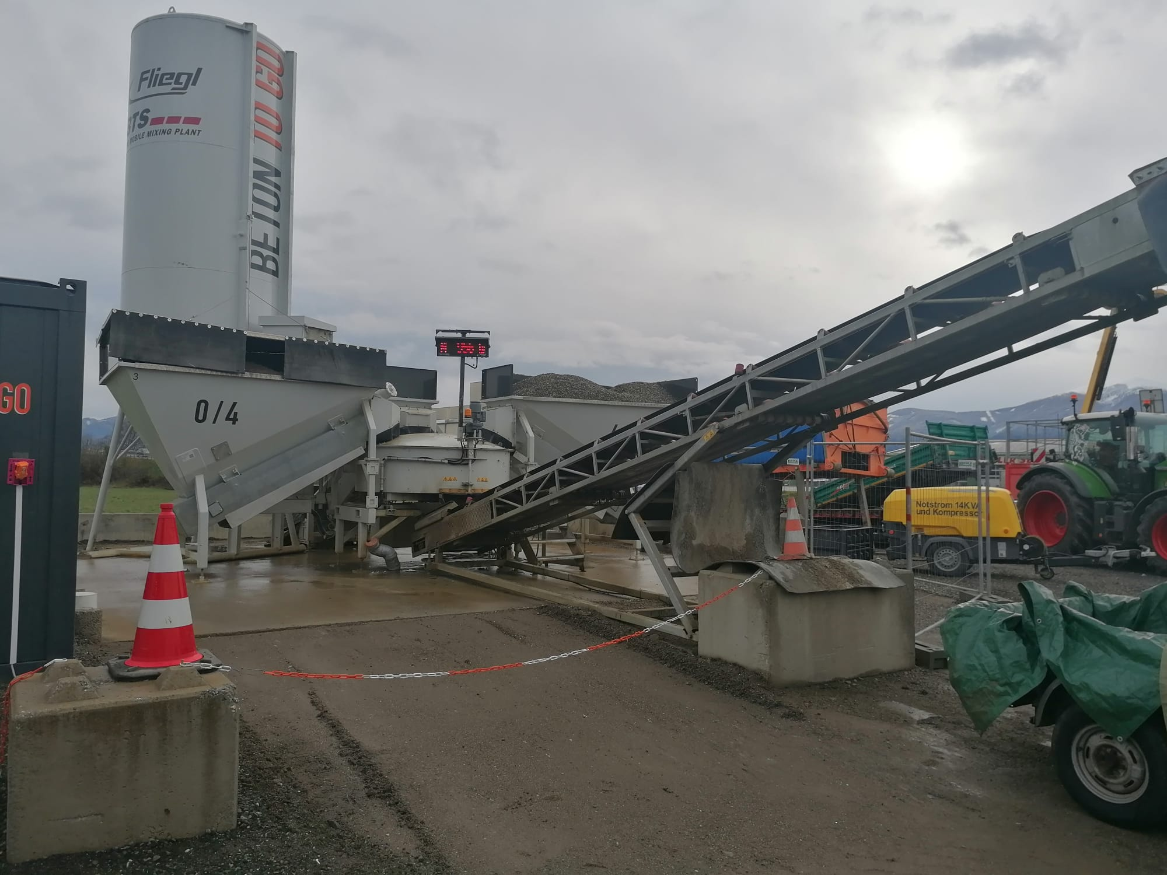

Slide 7
